Slide 1
VAKSIN
Oleh: Nalini, Herthik, Safwan, Deena

Slide 2
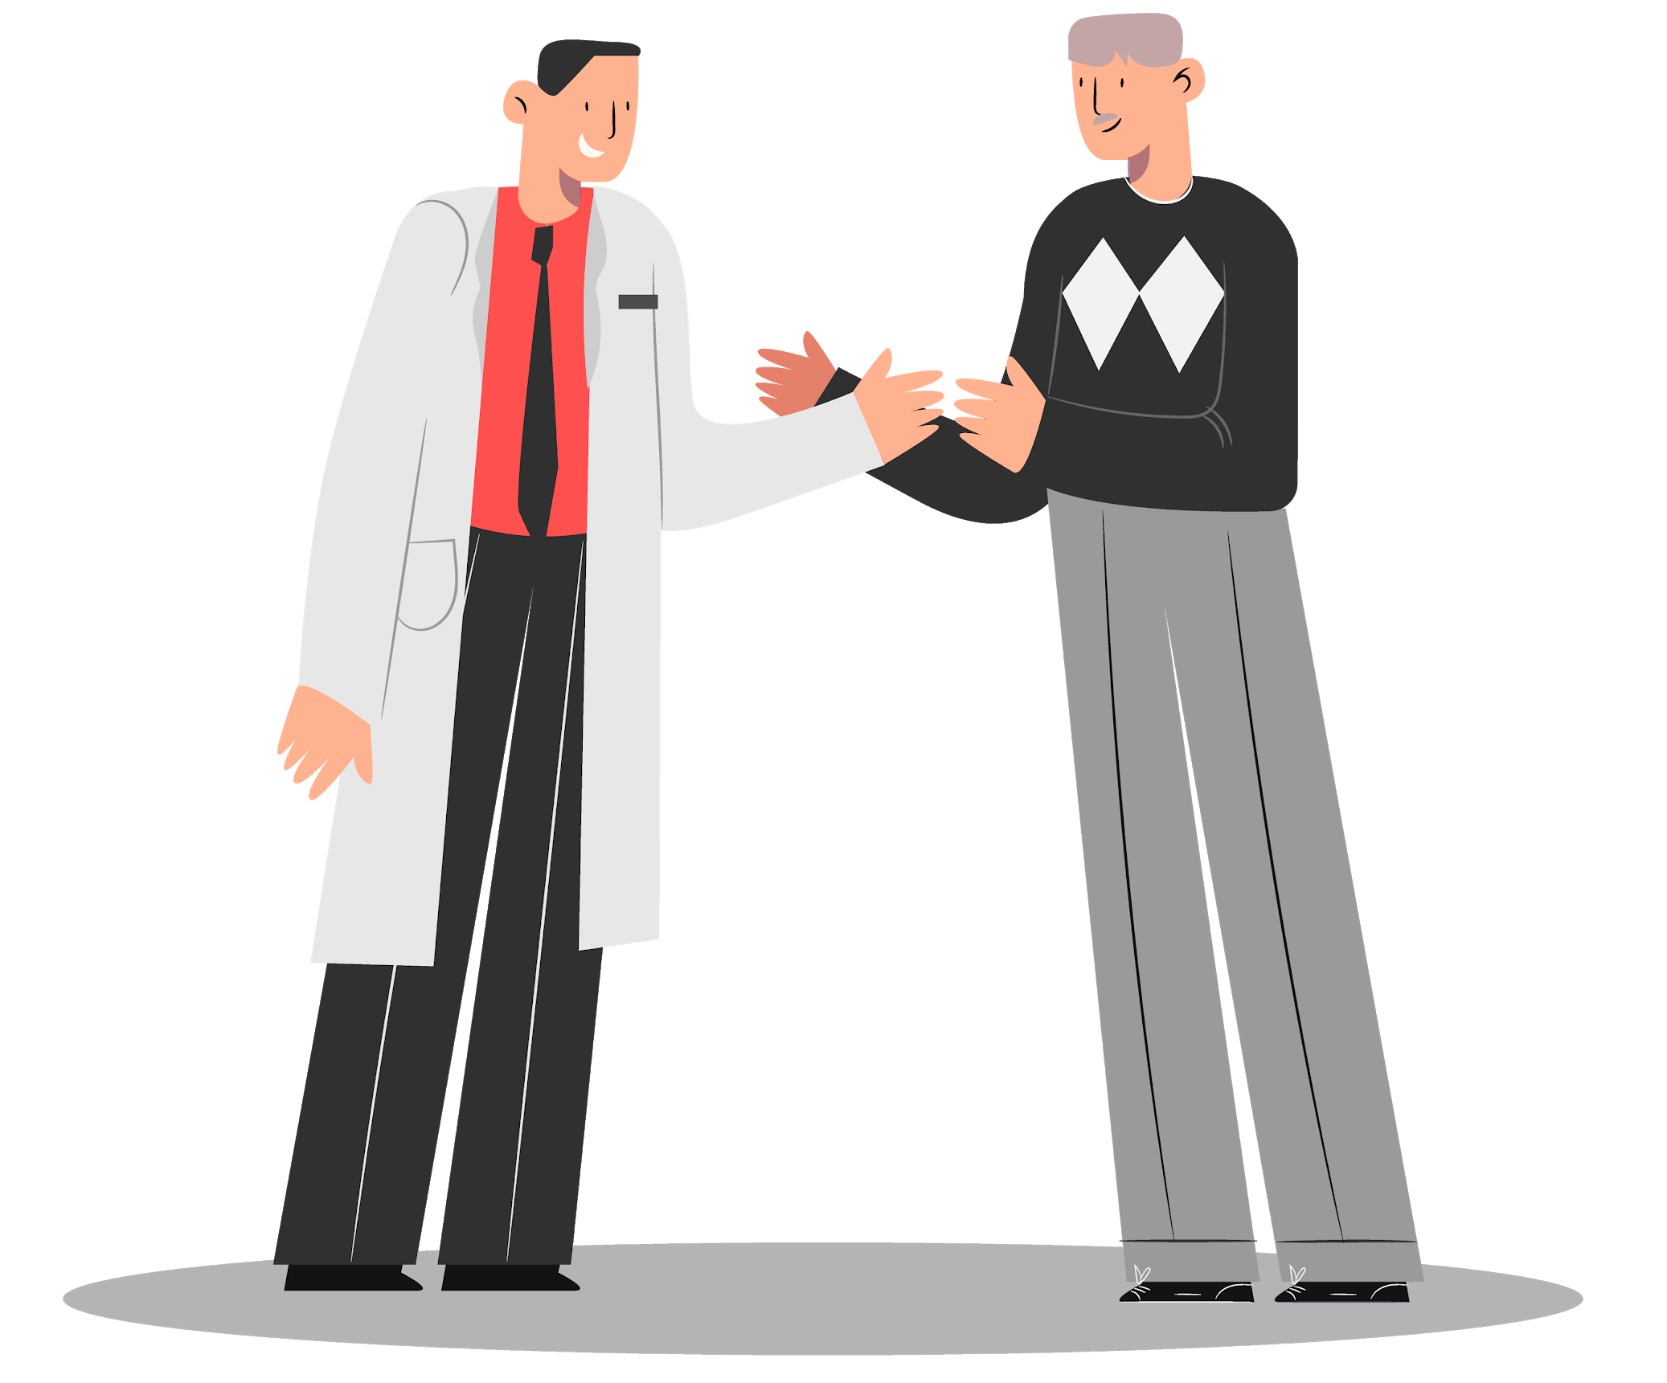
APA ITU VAKSIN?
Oh begitu rupanya…
Sejenis rawatan atau bahan yang membantu sistem imunisasi badan mengenalpasti dan melawan patogen atau bendasing yang memasuki badan seperti virus.
Vaksin mengandungi antigen, diperolehi dari sebahagian atau keseluruhan struktur virus atau bakteria yang telah dimatikan atau dilemahkan.

Slide 3
BAGAIMANA VAKSIN BERFUNGSI?
Tubuh kanak-kanak menghasilkan sel dan antibodi secara semulajadi bagi melindungi nya daripada jangkitan virus dan bakteria
Antigen menguatkan imuniti sel pertahanan supaya dapat mengenali virus atau bakteria tertentu untuk dilawan pada masa hadapan
Sistem daya lawan jangkitan (imun) dirangsang oleh antigen dalam suntikan vaksin untuk menghasilkan antibodi khusus terhadap penyakit tertentu
Kesan maksimumvaksin bermula selepas dos terakhir vaksin tersebut diambil mengikut jadual imunisasi yang ditetapkan

Slide 4
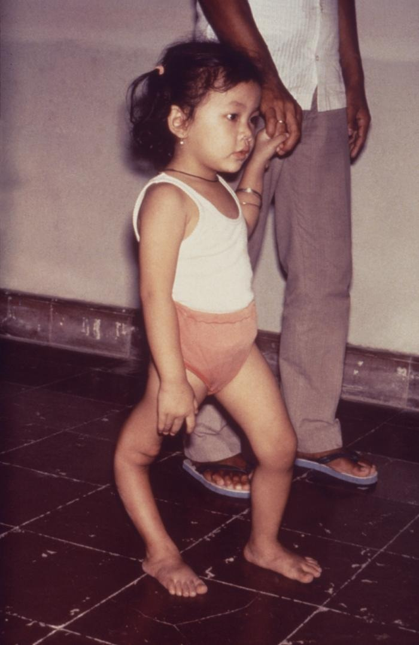
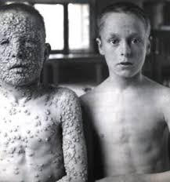
VAKSIN MENCEGAH PENYAKIT
SMALLPOX
Penyakit yang tiada rawatan dengan kadar kematian yang tinggi
Menyebabkan parut atau buta
Berjaya dibasmi di seluruh dunia pada tahun 1980.
POLIOMYELITIS
Telah dibasmi di tiga rantau di bawah Pertubuhan Kesihatan Sedunia (WHO) iaitu Rantau Amerika, Eropah dan Pasifik Barat.
Malaysia telah mencapai status eradikasi polio pada Oktober 2000 (NAMUN TELAH KEMBALI WUJUD PADA 8 DISEMBER 2019)

Slide 5
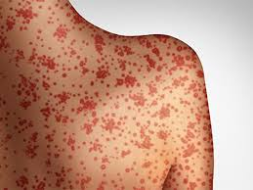
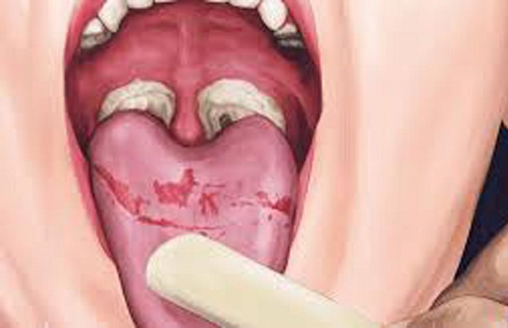
VAKSIN MENCEGAH PENYAKIT
DIFTERIA
Penyakit yang disebabkan oleh bakteria Corynebacterium diphtheriae yang menjangkiti tekak dan menghasilkan toksin
Menyebabkan keradangan di sekitar tekak dan bengkak leher sehingga pesakit sukar bernafas
DEMAM CAMPAK
Jangkitan pada kanak-kanak disebabkan oleh virus measles. Pesakit demam campak biasanya mengalami gejala jangkitan respiratori dan ruam pada kulit
Mudah menular kepada orang lain melalui udara dengan titisan cecair daripada mulut dan hidung semasa bercakap, batuk atau bersin.

Slide 6
MENEPIS DAKYAH ANTI-VAKSIN

Slide 7
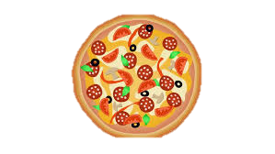
Sebenarnya, kesan sampingan akibat vaksinasi adalah sangat ringan dan tidak berbahaya berbanding dengan jangkitan penyakit itu sendiri
Golongan anti-vaksin menolak vaksin kerana takut akan kesan sampinganyang serius yang boleh menyebabkan kematian
Kesan sampingan yang kerap dilaporkan adalah hanya demam dan sakit di tempat suntikan

Slide 8
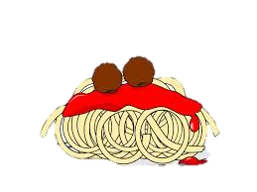
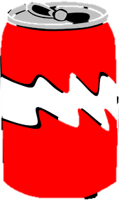
Itu tidak benar sama sekali. Vaksin tidak mengandungi bahan-bahan yang boleh merosakkan tubuh manusia, sebaliknya mengandungi bahan aktif dipanggil antigen
Antigen inilah yang membantu system imunisasi badan untuk melawan virus dan bakteria yang ingin memasuki badan kita.
Mereka juga mengatakan bahawa vaksin mengandungi bahan yang merbahaya.

Slide 9
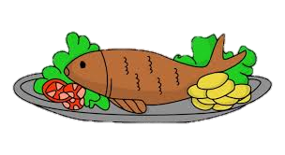
Sesetengah vaksin sememangnya mengandungi gelatin khinzir sebagai stabiliser tetapi jika muzakarah ulama telah mengeluarkan fatwa suntikan vaksin dibolehkan dan harus atas beberapa faktor
Menurut syarak juga, imunisasi merupakan satu jalan pencegahan. Pencegahan adalah perkara yang amat dituntut dalam agama. Jadi, mengapa kita perlu meraguinya lagi?
Golongan anti-vaksin merasakan bahawa vaksin mengandungi bahan haram seperti DNA khinzir

Slide 10
KESAN TIDAK MENGAMBIL VAKSIN

Slide 13
—SETH BERKLEY, PENGASAS INTERNATIONAL AIDS VACCINE INITIAVE
“If you want to know the value of vaccines, just spend some time in a clinic in Africa. The faces of the mothers and fathers say it all: vaccines prevent illness and save lives.”

Slide 14
KESIMPULAN
Sebagai seorang ibu atau bapa, kita perlu lah bertanggungjawab melindungi anak-anak dari segala jenis penyakit, dan salah satu caranya ialah dengan memberi vaksin kepada mereka.

Slide 15
TERIMA KASIH!
Ada soalan?
Hubungi Dr. Safwan Azhar di talian
+0175698164
@sfwanazhr

